Slide 1

Portugalsko
Název školy | Základní škola Kolín V., Mnichovická 62
Autor | Mgr. Vladimír Zeman
Datum | 10.1.2013
Název | VY_32_INOVACE_05_Z8_Portugalsko
Téma | Portugalsko
Učivo 8. ročníku
Anotace: Materiál je připraven jako materiál pro sdílení ve školní síti pro samostudium nebo pro prezentaci na projektoru.

Slide 2
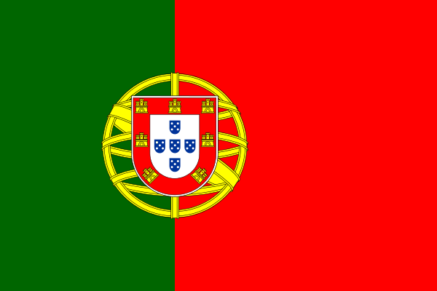
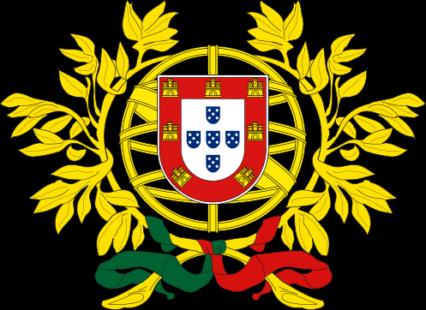
PORTUGALSKO

Slide 3
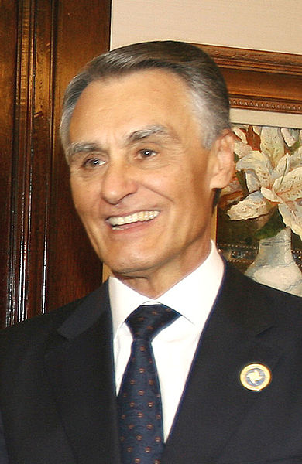
Několik fakt
Vznik – 1128 jako hrabství, jako království (odtržení od Leónského království)
Hlavní město – Lisabon (564 657)
Rozloha – 92 391 km²
Počet obyvatel – 10 708 692
Jazyky – Portugalština
Náboženství – katolické 93 % protestantské 3 %
Státní zřízení – Parlamentní republika
Prezident - Aníbal Cavaco Silva
Měna – Euro
Řeky – Douro, Mondego, Tejo,
Povrch – nížiny a pahorky

Slide 4
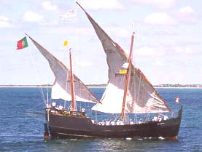
Historie
Dominance mořeplavby a zámořských objevů
Výhodná poloha na Iberském poloostrově na pobřeží Atlantského oceánu
Minulost má vliv na kulturu – v architektuře a v umění převládají maurské a orientální vlivy
Během 3 000 let se v Portugalsku vystřídalo mnoho civilizací
  Féničané
  Řekové
  Keltové
  Kartaginci
  Římané
  Arabové
15. století – Vasco da Gama průzkum nových území
Zisk kolonií
Jedna z nejstarších univerzit v Evropě v Coimbře, založená v roce 1290
Prezident je volen ve všeobecném hlasování na pětileté období a má omezené pravomoci.
Parlament má 230 členů
Portugalská karavela

Slide 5
Hospodářství
Před rozšířením Evropské unie v roce 2004 patřilo Portugalsko mezi nejchudší země uskupení
Zemědělství zaměstnává asi 11% pracujících
Významné je pěstování pšenice, kukuřice, vinné révy a oliv
Portugalsko je největším světovým pěstitelem korku.
Mezi živočišnou výrobou vyniká chov ovcí
Portugalsko má značné zásoby rud wolframu a mědi
Průmyslu vévodí oděvnictví a obuvnictví, automobilový průmysl a výroba cementu
Asi 75% zahraniční výměny zboží této země připadá na EU
V zemi se daří rozvíjet oblast služeb, hlavně cestovního ruchu. Portugalsko navštíví ročně cca 20 milionů turistů

Slide 6
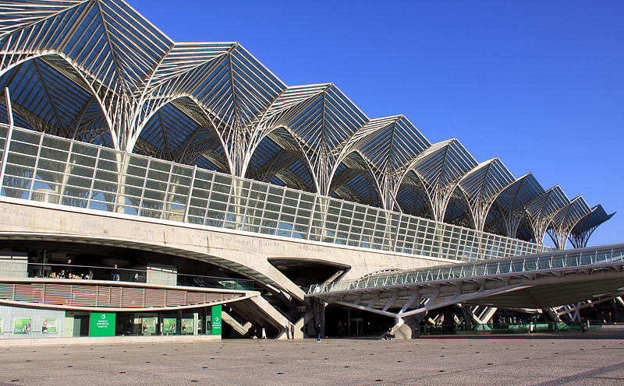
Doprava
Portugalské vlaky jsou pohodlné a v porovnání s vlaky českými v podstatě i levné
Určitě se nejlépe hodí na delší vzdálenosti
V okolí Porta a Lisabonu také existuje velmi frekventovaná síť příměstských vlaků
za dvě eura se dostanete až 60 km daleko
Tyto příměstské vlaky už se spíše podobají metru
V Portu je úžasné, že frekventovaná železniční stanice Sao Bento je v podstatě uprostřed města
Dálkové autobusy jsou hodně podobné našim, ovšem úskalí je v tom, že v Portugalsku působí několik desítek autobusových společností, které ale nespojuje žádný Idos
na zastávkách se platí u řidiče.
Metro je v Porgugalsku v Lisabonu a v Portu
Narozdíl od našeho metra jezdí portugalské metro po většinu času nad zemí
Lístky do metra se v Portu kupují a dobíjejí podle zón a neplatí v MHD
Intermodální stanice
Gare do Oriente v Lisabonu

Slide 7
Zajímavosti
Pěstují nejkvalitnější korkové duby
Jediný pevninský soused – Španělsko
Mají hrad jako symbol nezávislosti
V minulosti národ objevitelů
Podle oficiálního dělení na obce nemá Portugalsko město nad 500 000 obyvatel, neboť obce, které fakticky srostly s centry aglomerací, nadále zůstávají samostatné

Slide 8
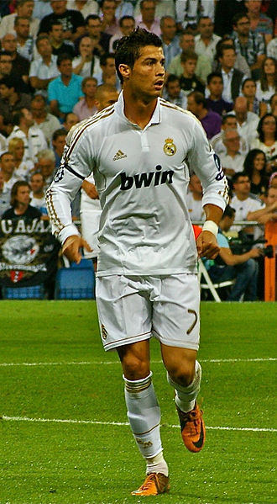
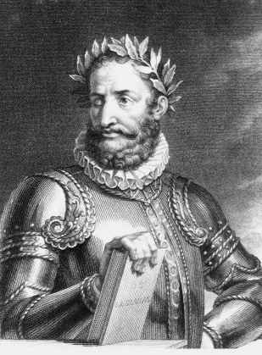
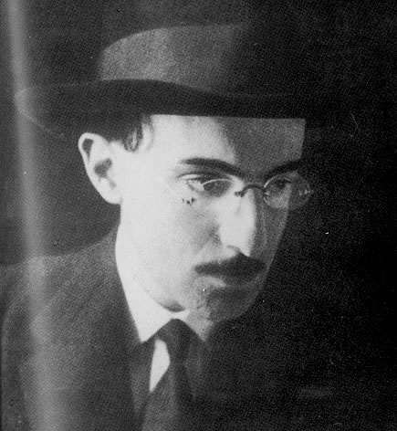
Významní lidé
Cristiano Ronaldo – Fotbalista hraje za tým CF REAL MADRID
Luís de Camões - Básník
Fernando Pessoa - Básník

Slide 9
Citace
Portugalská vlajka: http://cs.wikipedia.org/wiki/Soubor:Flag_of_Portugal.svg
Portugalský znak: http://cs.wikipedia.org/wiki/Soubor:Coat_of_arms_of_Portugal.svg
Pezident Portugalska: http://cs.wikipedia.org/wiki/Soubor:Cavaco_Silva_2007.jpg
Portugalská karavela: http://cs.wikipedia.org/wiki/Soubor:Caravel_Boa_Esperanca_Portugal.jpg
Autobusová stanice: http://cs.wikipedia.org/wiki/Soubor:Lisbon_Gare_de_Oriente.jpg
Cristiano Ronaldo: http://cs.wikipedia.org/wiki/Soubor:Cristiano_Ajax.jpg
Luís de Camões: http://cs.wikipedia.org/wiki/Soubor:Lu%C3%ADs_de_Cam%C3%B5es_por_Fran%C3%A7ois_G%C3%A9rard.jpg
Fernando Pessoa: http://commons.wikimedia.org/wiki/File:216_2310-Fernando-Pessoa.jpg?uselang=cs

